Slide 1
人教版初中生物八年级下册
第1章 生物的生殖和发育
7.1.3 两栖动物的生殖和发育
MENTAL HEALTH COUNSELING PPT
讲解人：xippt 时间：2020.6.1

Slide 2
复习导入
完全变态
家蚕的发育过程要经过 阶段，幼虫的 和 与成虫有明显差别，这样的发育过程叫做完全变态。代表： 等。
形态结构
卵、幼虫、蛹、成虫
生活习性
蝴蝶、家蝇
不完全变态
蝗虫的发育过程只经过了 ________ 阶段，若虫和成虫的形态差别不大，这样的发育过程叫做不完全变态。代表： ______________ 等。
卵、若虫、成虫
蝗虫、蟋蟀、蝼蛄

Slide 3
复习导入
脊椎动物进化史
鱼类
幼体生活在水中，用鳃呼吸；成体生活在陆地上，用肺呼吸。营水陆两栖生活。变温动物。
水生向陆生的过渡
两栖动物
爬行动物
鸟类
哺乳类

Slide 4
学习目标
1、了解两栖动物的生殖和发育过程。
2、能准确识别常见两栖动物和爬行动物。
3、关注两栖动物在自然界中的作用，树立保护两栖动物的意识。

Slide 5
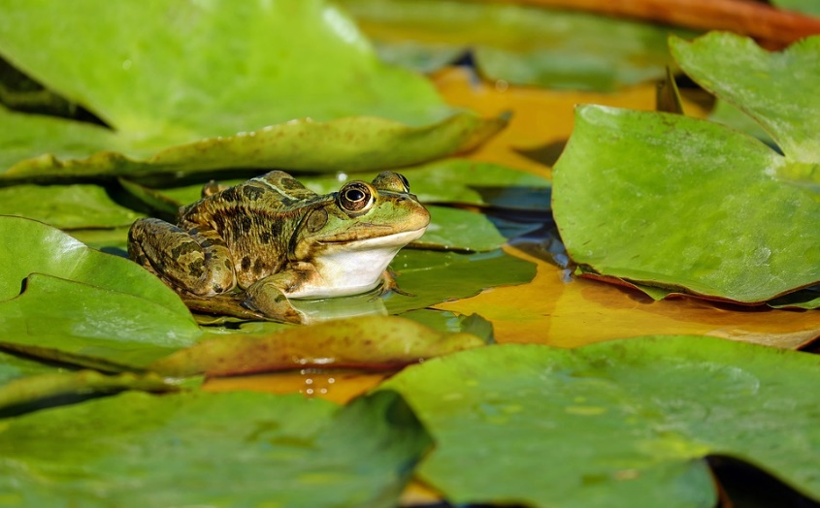
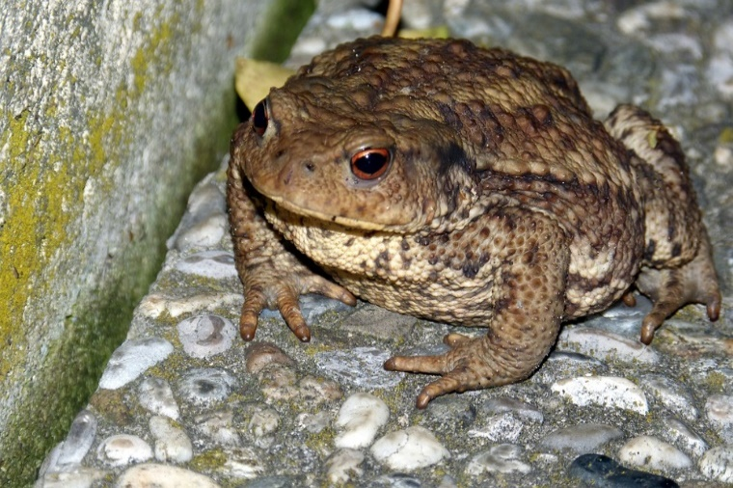
新课讲授
“跳远健将”
青蛙
蟾蜍

Slide 6
新课讲授
青蛙的弹跳能力相当于小孩在没有助跑的前提下能从足球场一端跳到另一端！

Slide 7
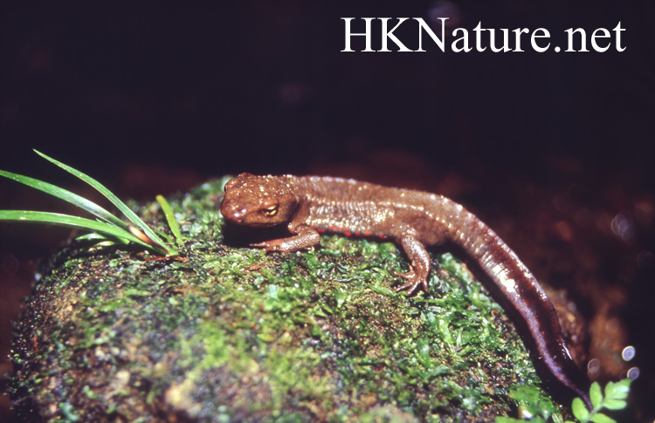
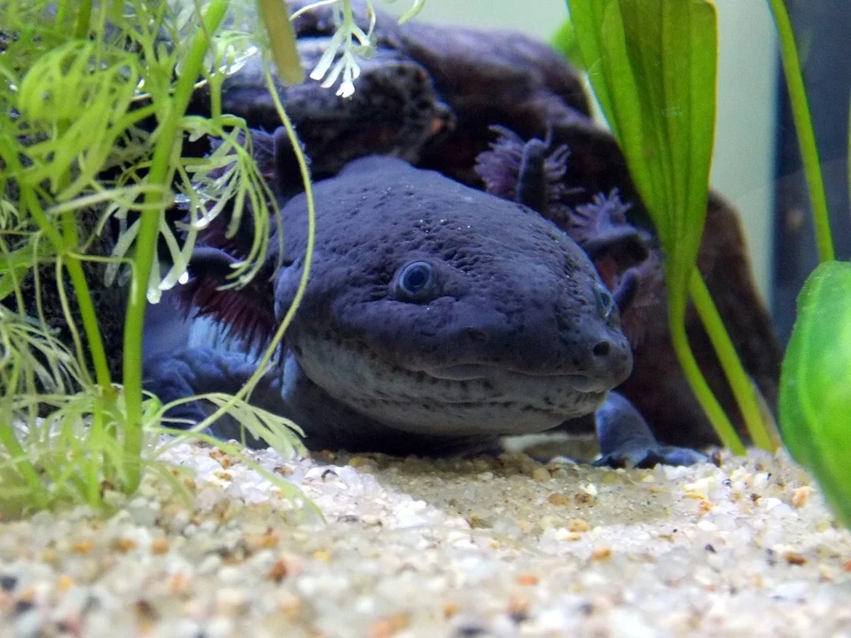
新课讲授
大鲵
蝾螈
中国大鲵就是俗称的“娃娃鱼”

Slide 8
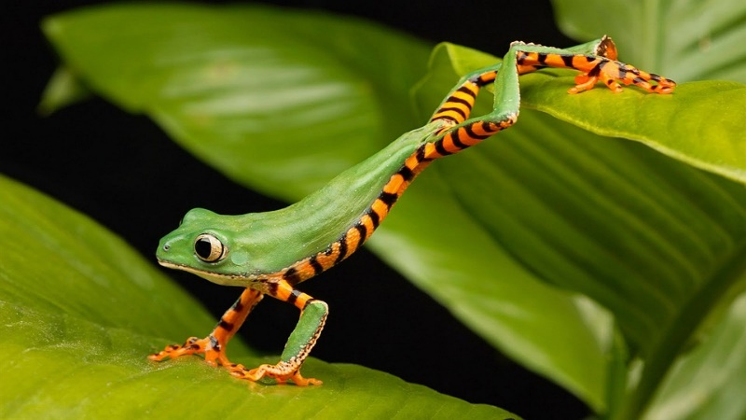
新课讲授
两栖动物中的“两栖”是什么意思？

Slide 9
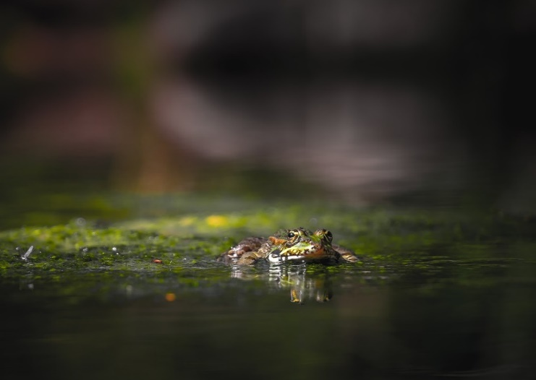
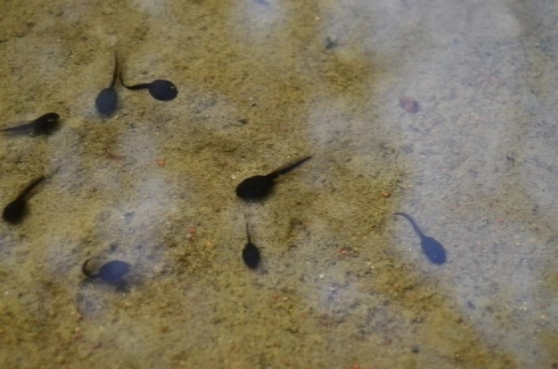
新课讲授
幼体生活在水中，用鳃呼吸；成体营水陆两栖生活，用肺呼吸，皮肤辅助呼吸的动物。
生殖和发育离不开水。
阅读教材P14-16，思考两栖动物的生殖和发育过程是怎样的？

Slide 10
新课讲授
《西江月 夜行黄沙道中》
[宋] 辛弃疾
明月别枝惊鹊，
清风半夜鸣蝉。
稻花香里说丰年，
听取蛙声一片。
七八个星天外，
两三点雨山前。
旧时茅店社林边，
路转溪头忽见。

Slide 11
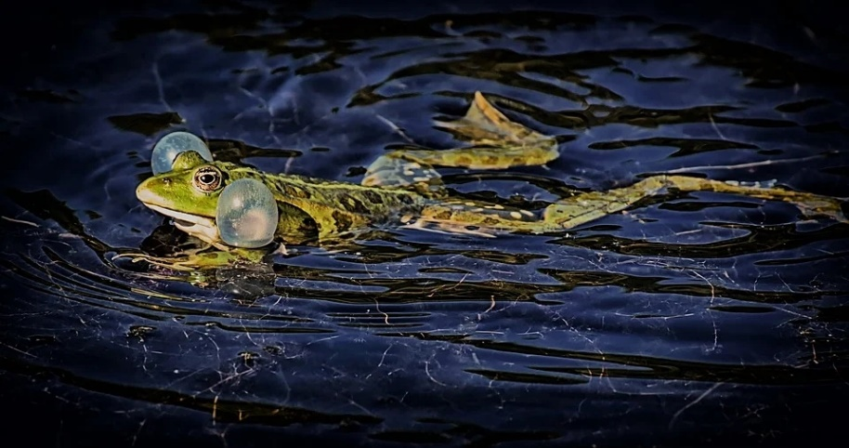
一、蛙的生殖
(1）在什么环境条件下能听到蛙的鸣叫？
鸣囊
春末夏初
（2）雌蛙和雄蛙都能鸣叫吗？
雄 蛙
（3）蛙的鸣叫有什么意义呢？
吸引雌蛙

Slide 12
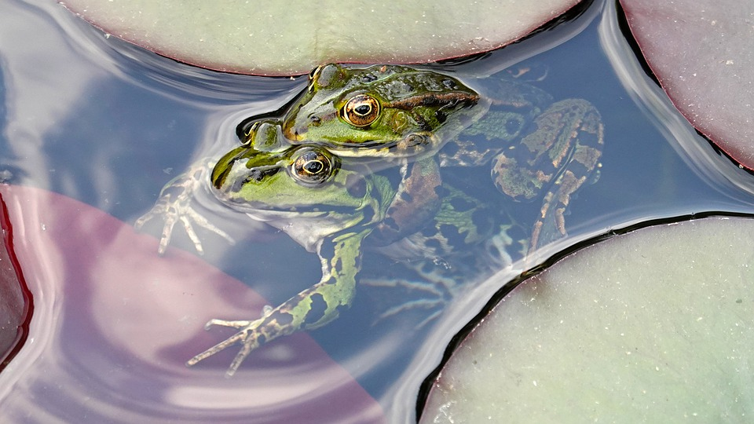
一、蛙的生殖
（4）抱对有什么意义呢？
雌雄蛙抱对
雌雄蛙的抱对是蛙的繁殖行为，可以提高体外受精率。

Slide 13
一、蛙的生殖
蛙一次产卵数十至数千枚，这对于繁殖后代有什么意义？
孵化率
不高
受精得不到完全保证。
受精卵极少得到亲代的照顾。
保证一定数量的后代存活

Slide 14
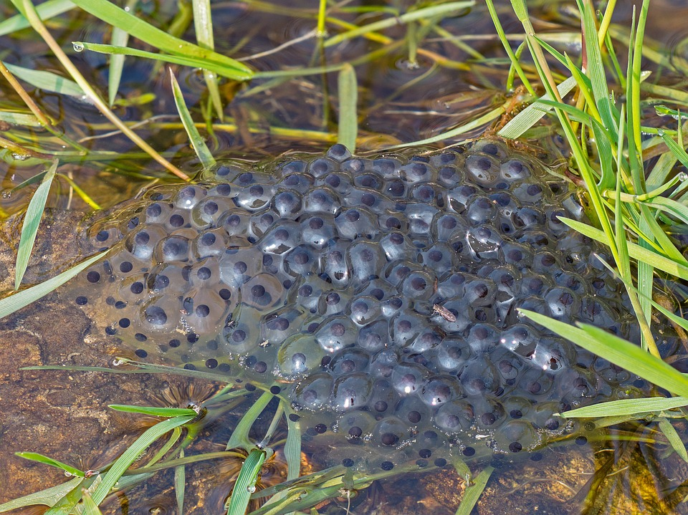
二、蛙的发育过程
受精卵
卵粒之间有黏性物质相连，常常以卵块状态在水中漂浮。

Slide 15
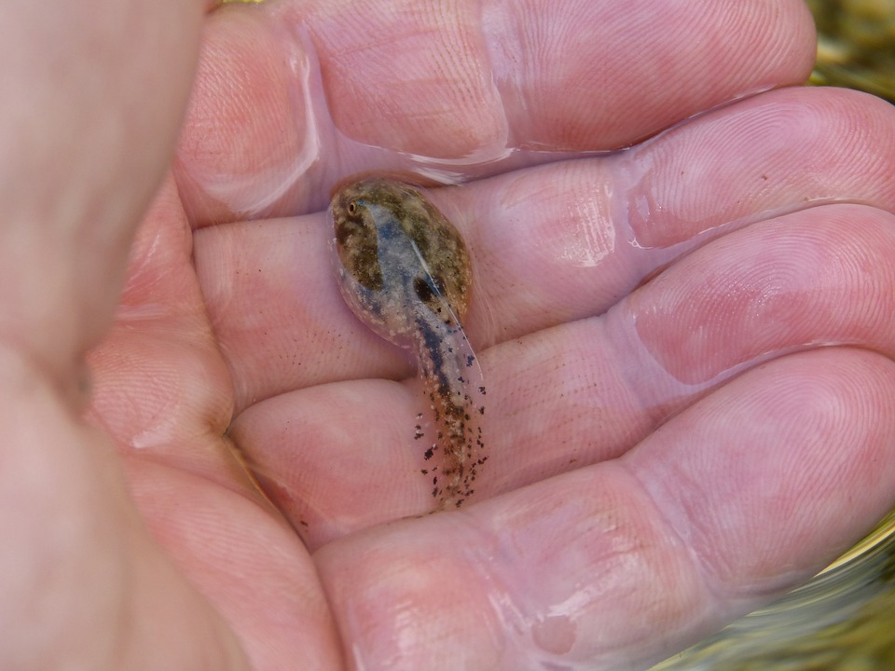
二、蛙的发育过程
蝌蚪

Slide 16
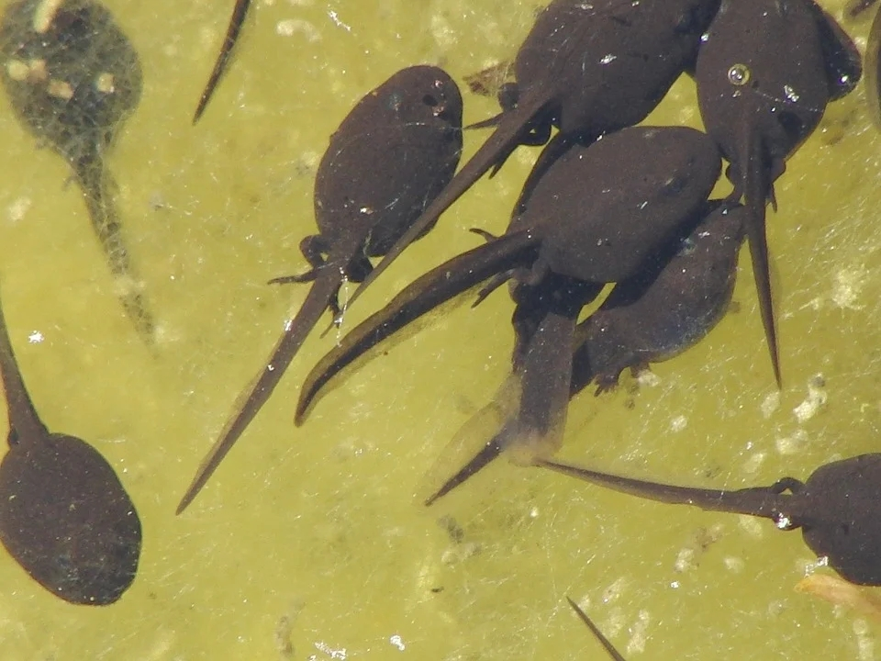
二、蛙的发育过程
长后肢的蝌蚪

Slide 17
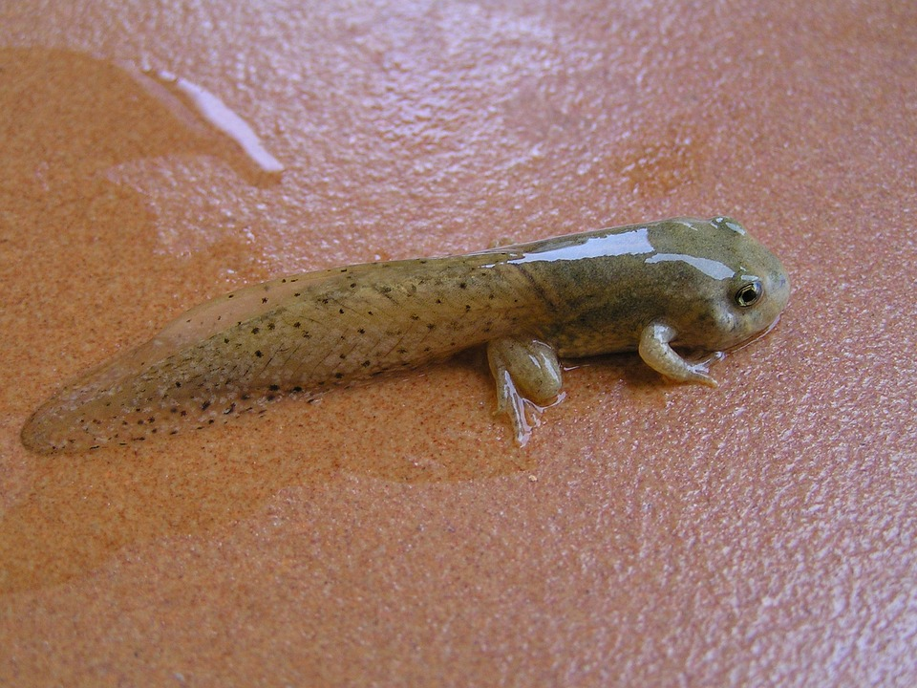
二、蛙的发育过程
长前后肢的蝌蚪

Slide 18
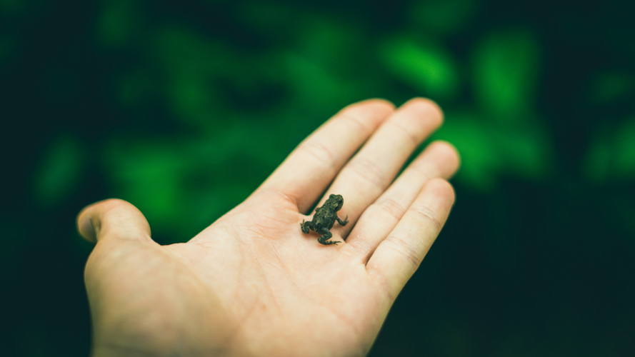
二、蛙的发育过程
尾部逐渐消失的幼蛙

Slide 19
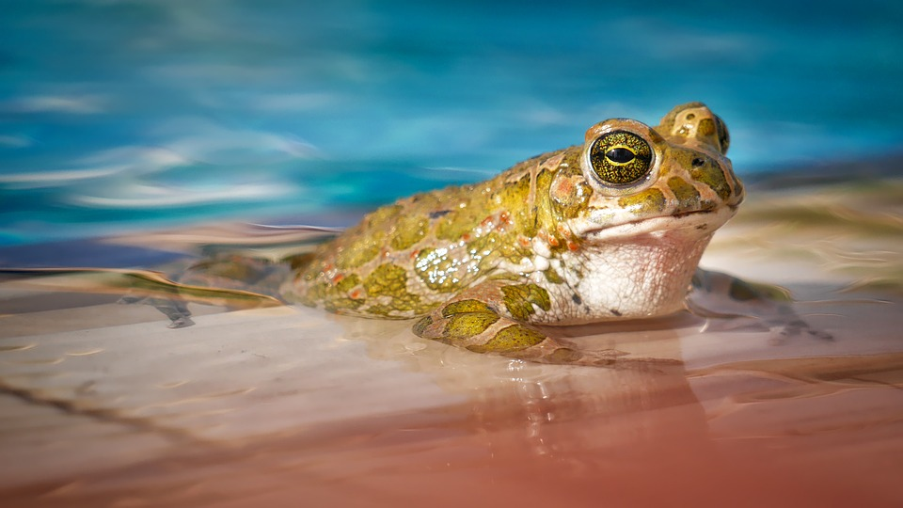
二、蛙的发育过程
成 蛙

Slide 20
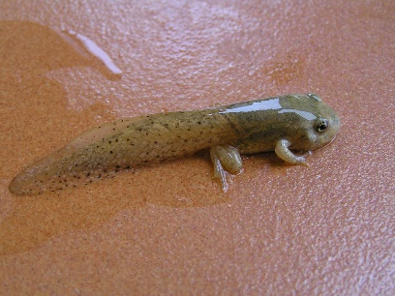
二、蛙的发育过程
受精卵
蝌蚪
先长后肢
先外鳃后内鳃
尾巴、肺逐渐消失
成蛙
后长前肢

Slide 21
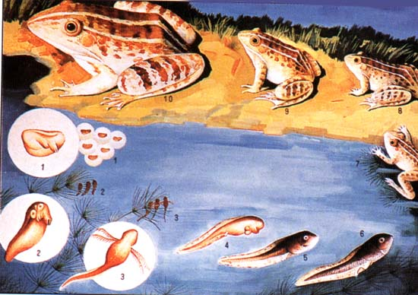
二、蛙的发育过程
变
态
发
育
受精卵
蝌蚪
幼蛙
成蛙
生活在水中用鳃呼吸
生活在陆地上用肺呼吸

Slide 22
二、蛙的发育过程
小组合作
比较早期蝌蚪与成蛙在外部形态上的不同点
比 较 | 早 期 蝌 蚪 | 成 蛙
外形特征
呼吸器官
感觉器官
食性
运动
身体分为头、躯干
和尾部，没有四肢
身体分为头、躯干
和四肢，没有尾
鳃
肺（皮肤辅助）
侧线，不发达
眼、鼻、鼓膜等，发达
素食
肉食
通过躯干和尾部的
摆动产生运动，适
于在水中游动
四肢，跳跃、游泳

Slide 23
三、两栖动物生殖发育与环境条件
青蛙、蟾蜍、大鲵、蝾螈等两栖动物的生殖和发育必须在水中进行，幼体要经过变态发育才能上陆地生活。
两栖动物是由水生到陆生过渡的动物类群。
水域环境的减少和污染已严重威胁着两栖动物的生殖和发育。

Slide 24
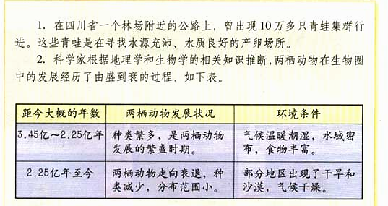
三、两栖动物生殖发育与环境条件
小组合作完成P16资料分析

Slide 25
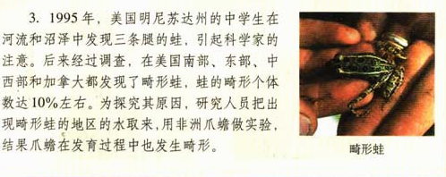
三、两栖动物生殖发育与环境条件
资料分析

Slide 26
讨 论
1、两栖动物的生殖和幼体的发育必须在水中进行，幼体要经过变 态发育才能上陆生活。有人认为这是导致两栖动物分布范围较小、种类也较少的重要原因之一。你认为这种说法对吗？
2、环境的变化对两栖动物的繁衍有什么影响？
环境变迁破坏了蛙的生殖发育环境；
环境变迁影响了蛙的发育和生殖能力。
3、某些地区出现畸形蛙，可能是什么原因造的？
水环境污染

Slide 27
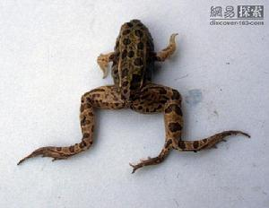
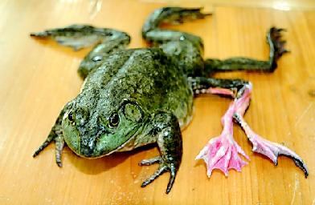
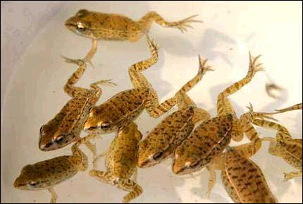
讨 论
畸形蛙
望同学们牢固树立保护自然环境的意识！

Slide 28
版权声明
感谢您下载xippt平台上提供的PPT作品，为了您和xippt以及原创作者的利益，请勿复制、传播、销售，否则将承担法律责任！xippt将对作品进行维权，按照传播下载次数进行十倍的索取赔偿！
1. 在xippt出售的PPT模板是免版税类(RF:
Royalty-Free)正版受《中国人民共和国著作法》和《世界版权公约》的保护，作品的所有权、版权和著作权归xippt所有,您下载的是PPT模板素材的使用权。
2. 不得将xippt的PPT模板、PPT素材，本身用于再出售,或者出租、出借、转让、分销、发布或者作为礼物供他人使用，不得转授权、出卖、转让本协议或者本协议中的权利。

Slide 29
人教版初中生物八年级下册
第1章 生物的生殖和发育
感谢各位的聆听
MENTAL HEALTH COUNSELING PPT
讲解人：xippt 时间：2020.6.1

